Slide 1

7-2 البولميرات

Slide 2
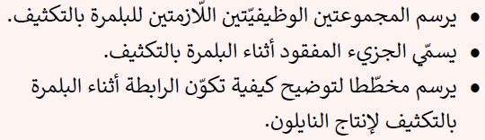

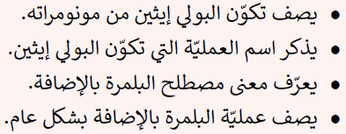


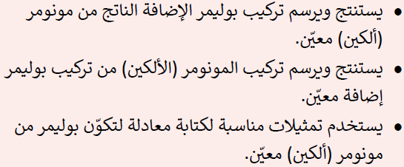
نهاية الحصة يتوقع منك عزيزي الطالب ان تكون قادرا على:

Slide 3


البوليمرات
جزيئات طويلة السلسلة تتكون من جزيئات صغيرة
تسمى المونومرات
ترتبط مع بعظها بواسطة تفاعل البلمرة
صناعية
طبيعية
كربوهيدرات
البروتينات
المطاط الطبيعي
الخشب

Slide 4
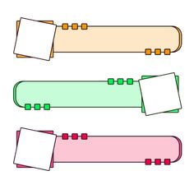
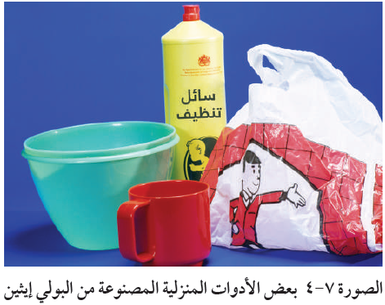
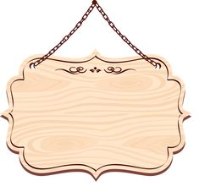
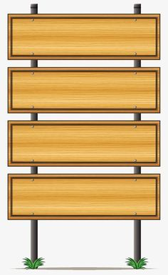

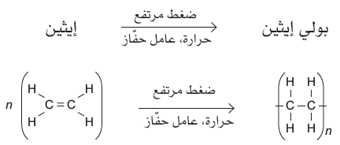
البلمرة
بالإضافة
عملية بلمرة تتضمّن مونومرات تحتوي على رابطة ثنائية واحدة على الأقل بين ذرات الكربون، وتحدث عن طريق تفاعُلات إضافة.
مادة خاملة كيميائياً
يتطلب:
- مونومر الايثين
- ضغط عالي
- درجة حرارة الغرفة أو أعلى
- عامل حفاز
تحضير البولي إثين
لا تتفاعل مع الماء أ, الحماض أو القلويات
صلدة ومتينة لأنها لا تحلل ولا تتفكك بسهولة بعد مرور الزمن
يحضر عن طريق التكسير الحرارى لمشتقات الالكينات التي تحتوي على الرابطة الثنائية حيث يتم كسر الرابطة الثنائية بين ذرات الكربون واضافة ذرات أخرى اليها تحت ظروف معينة
عازلة جيدة للكهرباء
n : تشير إلى عدد وحدات المونومر الداخلة في التركيب البنائي للبوليمر.
خواص البولي إثين

Slide 5
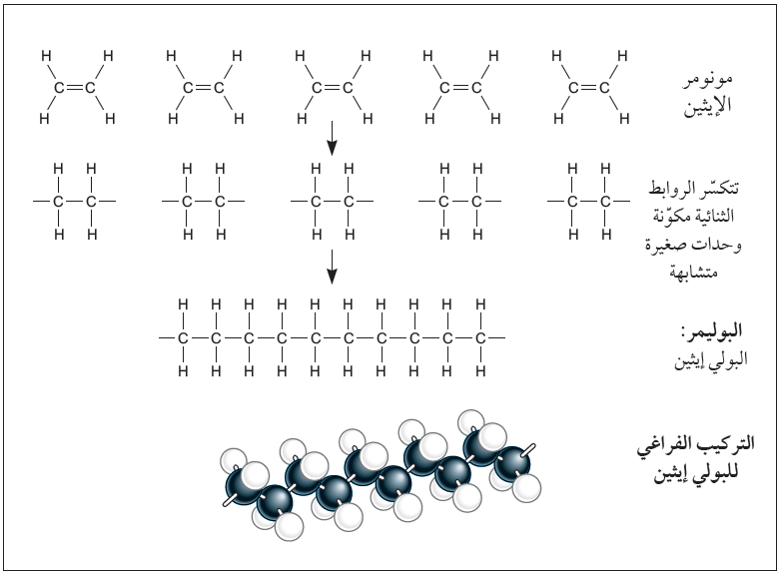

Slide 6
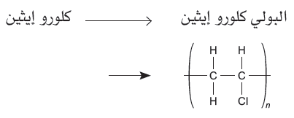
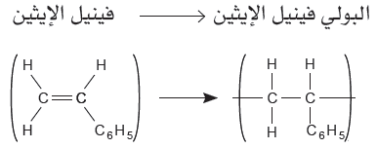
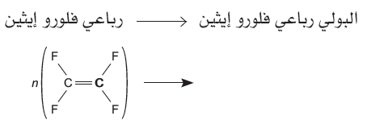
أجب عن الأسئلة التالية:
أ- أكمل المعادلة الكيميائية التي تمثل صناعة البوليمرات:
ب- المعادلة التالية تمثل صناعة بوليمر البولي الإثين ما هو
الخطأ الذي وقع فيه الطالب عند كتابة المعادلة:

Slide 7
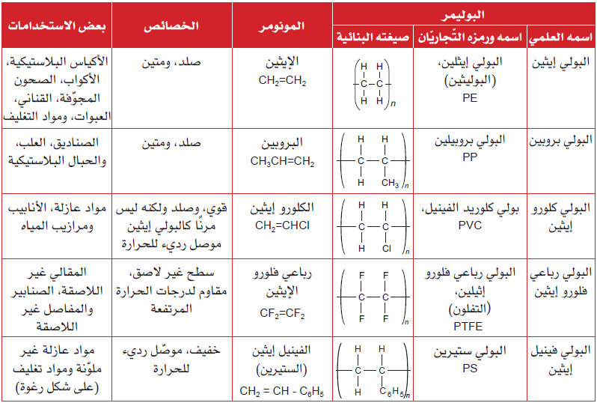
أمثلة على بعض بوليمرات الاضافة
يمكن صبها وصهرها في قوالب
ويمكن سحبها علي هيئة ألياف
فسر يستخدم البولي بروبين
في صناعة الصناديق والحبال؟
أنه أكثر قوة وصلادة
فسر يعتبر البولي كلورو إثين
مناسبا لصناعة أنابيب السباكة

Slide 8
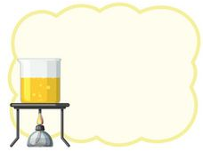
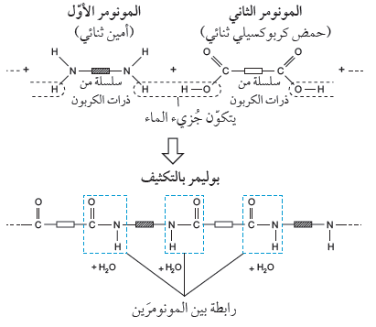
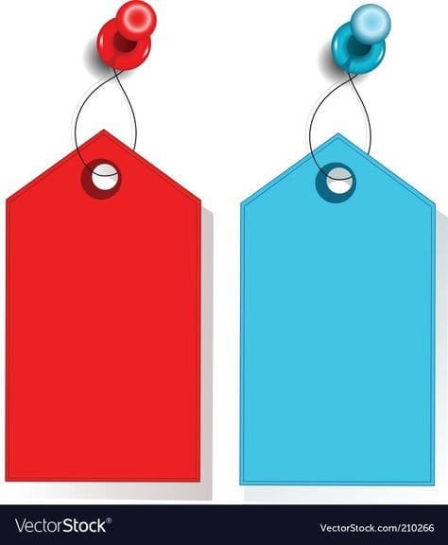


البلمرة
بالتكثيف
عملية بلمرة يتم فيها ربط المونومرات عن طريق تفاعل تكثيف يزال خلاله جزيء صغير غاليا ما يكون الماء
ينتج عندما يتفاعل مجموعة
أمينية –NH₃ من أحد طرفي
مونومر ثنائي الأمين مع
مع مجموعة كربوكسيلية
-COOH في أحد طرفي
مونومر ثنائي الكربوكسيل
لتكون رابطة بينهما ويفقد
الماء H₂O
صناعة النايلون
بوليمر يتكون
من
مونومير حمض
كربوكسيلي ثنائي
يتضمن المجموعة
الوظيفية -COOH
مونومير امين
ثنائي يتضمن
المجموعة الوظيفية
-NH₃

Slide 9
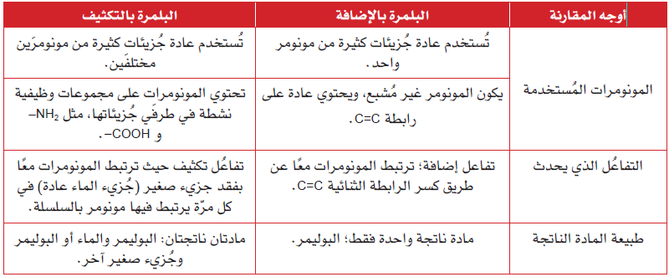
مقارنة بين البلمرة بالإضافة والبلمرة بالتكثيف

